Slide 1
大阪府の食品ロス削減の取組について
参考資料４

Slide 2
目次
１．大阪府の食品ロス削減の取組みについて
1-1. 大阪府食品ロス削減推進計画の策定
1-2. 食品ロス削減ネットワーク懇話会
1-3. 事業者への取組
1-4. 消費者への取組

Slide 3



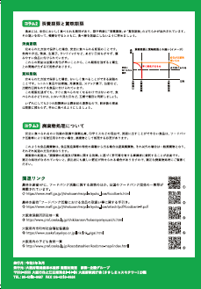


1-1 大阪府食品ロス削減推進計画
はじめに
第5章 基本的施策の推進
2021年３月策定
食品ロスの問題は2015年に国連で採択された「持続可能な開発のための2030アジェンダ」 において言及されるなど、世界
的にも大きな課題である。府においても、削減目標の実現に向け、事業者、消費者、行政等多様な主体が連携し、食品ロス
削減の取組を総合的かつ効果的に推進するため、本計画を新たに策定することとした。
 | 事 業 者 | 消 費 者
大阪府が進める 基本的 施策 | ■ネットワーク懇話会等の検討の場で各立場からの意見交 換により、流通の各段階の施策を具体化する取組を展開 「おおさか食品ロス削減パートナーシップ制度」の推進 広く多業種への働きかけを行い、パートナーシップ事業者 の増加と、効果的な消費者啓発を推進 「フードバンクガイドライン」の活用 未利用食品を提供する事業者の参入を促進し、有効活 用の取組を推進 飲食店の“食べきり・持ち帰り“の取組への支援 “食べきり”と、残ってしまった場合の“持ち帰り”を普及 食品ロス削減の取組事例の共有・周知 ・優良事例について共有・周知を図り、横展開を促進 ・国の表彰制度等の活用などにより、広く周知 | ■ネットワーク懇話会等の場を活用し、消費者と事業者のコミュ ニケーションを図り、消費者の認知度向上や行動変容を促す リーフレットやデジタルコンテンツ等の啓発媒体の活用 ・家庭における食品ロス削減の推進や小中学校等での 食育や地域の環境教育等の取組を支援 大学(府内栄養士養成課程の大学等)との連携 ・社食や学校給食等、幅広い食品ロス 削減の取組を推進 10月食品ロス削減月間における 取組の実施 ・事業者や市町村の取組を府民に発信 ・府民の食品ロス削減に関する認知度 向上及び関心の増大を図る
第1章 食品ロス削減に向けた基本的な方向
『 “もったいないやん！” 食の都大阪でおいしく食べきろう 』
「天下の台所」として栄えた大阪には、大阪商人によって厳しくチェックされた安くておいしい食べ
もの屋が軒を連ねていた。庶民の食べものは、つつましいが、食材を驚くほど立派に活かし、味に
もこだわり工夫されたものであった。現在も、大阪には安くておいしいものが身近にあふれ、食材の
質を見極め、良い食材を余すところなく使い切る「始末の心」が受け継がれている。
このような大阪の歴史と文化、府民に培われた精神をもとに、食品ロス削減についても、
府民の「もったいない」と「おいしさを追求する」心を大切にし、事業者、消費者、行政が一体
となって、『“もったいないやん！”食の都大阪でおいしく食べきろう』をスローガンに取組を進める。
第2章 計画の基本的事項
〇「食品ロスの削減の推進に関する法律」第11条に基づく「食品ロスの削減の推進に関する基本的な方針」を踏まえ、
同法第12条の規定に基づく都道府県食品ロス削減推進計画として本計画を策定
〇本計画は、「大阪府循環型社会推進計画」等との調和を図り、「大阪府環境総合計画」の考え方を踏まえる
〇国の「基本方針」及びSDGｓを踏まえ、2021年度から2030年度までの10年計画
〇国の「基本方針」を踏まえ、計画の中間年である2025年度を目途に、施策の進捗状況等を見極め、見直しを検討
〇府、市町村、事業者、消費者が主体となり、連携・協働して、取組を進めていく。
計画の位置づけ
計画期間
計画の実施主体
第3章 食品ロスの現状
第6章 各主体の役割
〇 全国 ： 年間発生量 612 万トン 《事業系》 328 万トン 《家庭系》 284 万トン （2017年度推計）
〇大阪府：年間発生量 43.1万トン 《事業系》 22.3万トン 《家庭系》 20.8万トン （2019年度推計）
全国：「平成30年度消費者の意識に関する調査」による
大阪府：「令和2年度食品ロス削減に係る府民の意識調査」による
事 業 者 | 消 費 者
《食品製造業者・農林漁業者》 賞味期限の延長・表示の大括り化 適正受注の推進 農林水産物の有効活用 《食品卸売・小売業者》 商慣習の見直し（納品期限の緩和､適正発注等） 需要予測等の推進 小分け・少量販売等の工夫 《外食事業者等》 適正発注や提供の推進 “食べきり・持ち帰り”の推進 | 《買物の際》 事前に家にある食材をチェックし、使い切れる分だけ購入 欠品を許容する意識を持つ 《食品の保存の際》 食材に応じた適切な保存、冷蔵庫内の在庫管理等 消費期限と賞味期限の理解等 《調理の際》 余った食材の活用、無駄のない調理等 《外食の際》 食べきれる量を注文し、残ってしまった場合の“持ち帰り”等
食品ロス量
食品ロス削減に取り組む人の割合
 | 食品ロス削減の取組を複数(2項目以上）行う人の割合 | 食品ロス削減の取組を1項目以上行う人の割合
 |  |  | 取り組んでいること（上位1位、2位、3位）
全国 | ― | ８５.０％ | (1)残さずに食べる：60.7％ (2)冷凍保存を活用する：43.5％ (3)料理を作りすぎない：41.5％
大阪府 | ８１.９％ | ９３.８％ | (1)残さずに食べる：76.0％ (2)冷凍保存を活用する：53.3％ (3)賞味期限を過ぎたものは 食べられるか自己判断する：52.7％
食品ロス問題を認知している人の割合
７４.５％
８６.３％
施策・事業の効果的な推進体制
第7章 計画の効果的な推進
〇食品ロス削減のためには、流通全体及び消費者が一体となってコミュニケーションを強化し、
取組を推進する必要がある。このため、食品製造業者、食品卸売・小売業者、外食事業者、
消費者、行政等多様な主体で構成するネットワーク懇話会等の体制を築く。
〇庁内関係部局との連携や、市町村担当者会議等を活用することにより、オール大阪で
取組を進める。
〇ネットワーク懇話会等により、継続的に取組状況等の成果を検証し、より効果的な取組を検討。
計画における将来目標の達成を目指す。
第4章 将来目標
（万トン/年）
推進体制
食品関連事業者
（製造、卸、小売、外食等）
〇国の「基本方針」を踏まえ、事業系家庭系ともに
2000年度比で2030年度に食品ロス量の半減を目指す。
〇2030年度までに、食品ロス削減のための複数（2項目以上）の取組を行う府民の割合を90％とする。
食品ロス量
 | 2000年度 （基準年） | 2019年度（現状値） | 2030年度（目標値）
事業系 | 33.2 | 22.3 | 16.6
家庭系 | 32.2 | 20.8 | 16.1
全体 | 65.4 | 43.1 | 32.7
消費者
行政
食品ロス削減に取り組む府民の割合
進捗管理
ネットワーク懇話会等のイメージ

Slide 4
1-1 大阪府食品ロス削減推進計画
◆大阪府食品ロス発生動向等解析調査業務
実施年度：2020年度
2024年度
＜事業系食品ロス発生量推計方法＞
○推計に参照した資料
資料名 | 出版元 | 参照した内容
令和３年度事業系一般廃棄物排出実態調査（特定建築物）報告書 | 大阪市 | 特定建築物に該当する事業所に関するごみ量やごみ組成、契約件数等
令和４年度事業系一般廃棄物排出実態調査報告書 | 大阪市 | 特定建築物を除く事業所に関するごみ量やごみ組成、契約件数等
R5食品産業リサイクル状況等調査委託事業（食品関連事業者における食品廃棄物等の可食部・不可食部の量の把握等調査）報告書 | 株式会社ハローG | 食品産業４業種別の可食部・不可食部の割合等
食品循環資源の再生利用等実態調査（令和３年度、令和４年度） | 農林水産省 | 全国の発生量、定期報告対象以外の事業者の発生量
食品リサイクル法に基づく食品廃棄物等多量発生事業者の定期報告における「都道府県別の食品廃棄物等の発生量及び再生利用の実施量」の集計結果（令和３年度、令和４年度実績） | 農林水産省 | 都道府県別の４業種別の定期報告対象事業者の発生量
○基準値の推計のフロー図
・食品製造業（令和３年度、令和４年度数値）
府内の定期報告対象
事業者^{※1}等からの発生量
府内の
発生量
※１ 前年度の食品廃棄物等の発生量が年間100トン以上である食品関連事業者は、毎年度６月末までに、主務大臣に、食品廃棄物等の発生量及び食品循環資源の再生利用等の状況を定期的に報告する義務があり、その対象となる事業者。
全国の発生量
から拡大推計
・食品卸売業、食品小売業、外食産業（令和３年度、令和４年度数値）
各市町村
の発生量^{※3}
府内の
発生量
※2 発生量は、事業系ごみ、食品廃棄物等及び食品ロスの発生量について推計した。
※3 各市町村の事業系ごみの発生量は、環境省が公表する一般廃棄物処理実態調査結果の事業系ごみ
収集量（混合ごみと可燃ごみの合計）と一致するように調整した。
大阪市の
発生量^{※2}
１事業所当たりの発生量の原単位
大阪市の業種毎の
事業所数で除する
各市町村の事業所数を乗じる
各市町村の発生量を合計する

Slide 5
1-1 大阪府食品ロス削減推進計画
◆大阪府食品ロス発生動向等解析調査業務
＜家庭系食品ロス発生量推計方法＞
実施年度：2020年度
2024年度
○推計に参照した資料
資料名 | 出版元
食品廃棄物等の発生抑制及び再生利用の促進の取組に係る実態調査報告書 | 環境省
一般廃棄物処理実態調査結果 | 環境省
大阪府の将来推計人口（大阪府） | 大阪府
市区町村食品ロス実態調査支援 報告書 | 環境省
○推計のフロー図
【2019年度、2022年度、2025年度、2030年度】
※事前調査として、府内の市町村の一般家庭における食品廃棄物等及び食品ロスの発生量を把握するため、アンケート調査を実施した。
アンケート調査項目
調査項目
一般家庭における食品廃棄物等の発生量の把握状況について | ○生活系ごみに対する食品廃棄物等の発生量の把握状況（過去５年間） ○一般家庭における食品廃棄物等の発生量の算出・推計方法 ○一般家庭における食品廃棄物等の発生量
一般家庭における食品ロスの発生量の把握状況について | ○市町村の一般家庭における食品ロスの発生量の把握状況 ○一般家庭における食品ロスの発生量の算出・推計方法 ○一般家庭における食品ロスの発生量及び比率
【2000年度】

Slide 6
1-2 食品ロス削減ネットワーク懇話会
実施年度：2018年度～
「大阪府食品ロス削減推進計画」に基づく施策及びそれに関連する事項について、食品製造業、食品卸売業、小売業・外食産業等の事業者や、消費者、行政など多様な主体の取組状況等の成果を検証し、より効果的な手法等を検討することを目的として、食品ロス削減ネットワーク懇話会を設置
＜構成員＞
立場 | 構成員
製造 | 森永製菓株式会社
卸売 | 国分西日本株式会社
小売 | エイチ・ツー・オーリテイリング 株式会社
外食 | グルメ杵屋レストラン
有識者 | 叡啓大学副学長・特任教授、神戸大学名誉教授
消費者 | （公社）日本消費生活アドバイザー・ コンサルタント・相談員協会西日本支部
行政 | 大阪府
食品関連事業者
（製造、卸、小売、外食等）
商慣習の見直し・持ち帰りの推進等
意識啓発等
計画の進捗
管理等
消費者
行政
意見交換
ネットワーク懇話会のイメージ

Slide 7
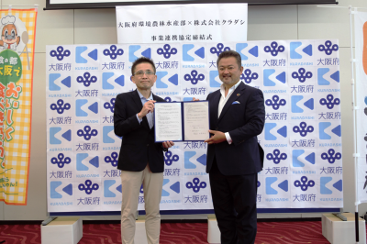
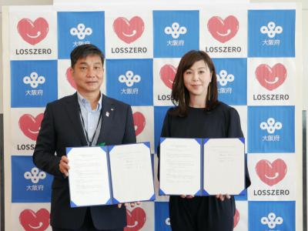
1-２ 事業者との事業連携協定の締結
◆大阪府と事業者等が食品ロス削減に関する事業連携協定を締結し、府域全体の食品ロス削減の取組みを進めます。
【株式会社クラダシとの事業連携協定について】
〇締結日：令和３年10月25日（月曜日）
〇協定内容
（１）本連携事業に関する周知・広報
（２）食品ロス削減に資する未利用食品の有効活用、フードバンク活動等
の取組みへの支援及び府民や事業者に向けた普及啓発活動
（３）農業や地域の活性化に資する体験や活動の提供
（４）その他大阪府と株式会社クラダシ間で協議して定める事項
【株式会社ロスゼロとの事業連携協定について】
〇締結日：令和４年５月2３日（月曜日）
〇協定内容
（１）食品関連事業者の未利用食品等の有効活用及び商品化に
関すること
（２）府民の食品ロスに対する理解促進や、削減に向けた行動変容の
促進に関すること
（３）その他、本協定の目的に資する事業に関すること

Slide 8


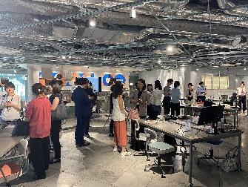
1-3 事業者への取組み
①おおさか食品ロス削減パートナーシップ制度
実施年度：2018年度～
◆食品ロス削減に積極的に取り組むとともに、消費者に対して効果的な啓発を実施する事業者（小売業、外食産業等）を後押し、さらに取組みを進めるため「おおさか食品ロス削減パートナーシップ制度」を創設
〇対象：食品ロス削減に取り組む小売業、外食産業などの事業者
〇事業者の取組内容
（１）消費者へ向けた食品ロス削減の啓発・ＰＲ
（２）１年を通した食品ロス削減の取組み
（３）府が取り組むキャンペーンや調査などの協力
おいしく食べきろう ロゴマーク
食べ残し持ち帰り宣言カード
◆パートナーシップ事業者交流会を開催：40名（26団体）が参加
開催日時：令和６年８月２７日
構成：第１部 各業種の代表事業者による取組事例の紹介
第２部 事業者同士の交流、意見交換
開催の様子
現在（令和７年7月時点）：58事業者
【小売業】株式会社ダイエー、イオンモール株式会社、生活協同組合コープこうべ、大阪いずみ市民生活協同組合、生活協同組合おおさかパルコープ、
株式会社ミック・ジャパン、エイチ・ツー・オー リテイリング株式会社、株式会社アカカベ、株式会社サンプラザ、大阪よどがわ市民生活協同組合
【卸売業（食品リユース事業）】株式会社WPS、国分西日本株式会社
【食品製造業・食品製造小売業】森永製菓株式会社、アサヒグループジャパン株式会社、御菓子司亀屋茂廣、株式会社TEN-TWO、株式会社鳥居商店、
GF株式会社、有限会社ラパン、株式会社中野農園、NSW株式会社、株式会社すまいるぷいーぷる
【飲食店・ホテル・給食】株式会社グルメ杵屋、株式会社UG・宇都宮、雁飯店、有限会社ティケイ企画、Piatto（ピアット）、株式会社ハジメフーズ、
株式会社セブン＆アイ・フードシステムズ、株式会社トップ・オブ・フード、株式会社ダスキン、SRSホールディングス株式会社
株式会社帝国ホテル 帝国ホテル 大阪、株式会社魚国総本社
【フードシェアリング】一般社団法人リモア、株式会社ＲＥＡＲＳ（リアーズ）、株式会社ロスゼロ、株式会社コークッキング、
有限会社伸グループ、株式会社STRK
【その他】株式会社シノプス、株式会社クラウンパッケージ、特定非営利活動法人DeepPeople、株式会社ジェイコムウエスト大阪局、学校法人藍野大学、
吉田麻子料理研究所、三井住友海上火災保険株式会社、大阪府飲食業生活衛生同業組合、全国農業組合連合会大阪府本部、
株式会社オズマピーアール、株式会社エンビジョン、日本気象協会、学校法人西大和学園 大和大学社会学部、
学校法人常翔学園 摂南大学農学部、株式会社平賀、ロート製薬株式会社、浜田化学株式会社

Slide 9


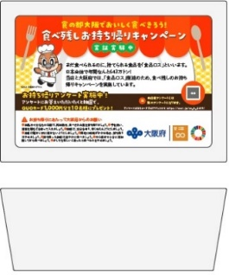

1-3 事業者への取組み
②飲食店の食品ロス削減に向けた食べきりモデル実証実験
実施年度：2019年度
◆飲食店において、適量注文などの“食べきり”のPR、食べ残し料理の“持ち帰り”しやすい状況での食品ロス削減の効果を検証する
とともに、課題を明らかにするため、「飲食店における食品ロス削減モデルの実証実験」を実施
〇実施店舗：実施店舗（６店舗）
雁飯店、大阪産料理 空、千房、鉄板鍋料理 元、鳥貴族（２店舗）【愛知工業大学との共同調査を実施】
〇調査期間：令和２年２月１２日～２５日
■実施内容
飲食店側
○POP･ポスターの掲示､店員による呼びかけ
○持ち帰り宣言カードの配布
○持ち帰り容器の提供（無料）
消費者側
○来店者に対するアンケート調査の回答
○持ち帰り実践者に対するアンケート調査の回答
《効果検証》
・適量注文､食べきり､持ち帰り数の変化
・食品の適正な衛生管理状態
・消費者の満足度の変化
・飲食店の現場の課題、メリット
【愛知工業大学との共同調査】 ※一部の店舗で実施
・POPの表記方法の違いによる比較
・持ち帰り容器の配布方法の違いによる比較
■テーブルPOP
■持ち帰り宣言カード
【調査結果（一部抜粋）】
・期間中、実施6店舗の持ち帰り容器の提供数は113箱
・食べ残した料理を持ち帰りについては、82％が持ち帰りの意向
・店舗側からの持ち帰りの声掛けについて、行ってほしいが76％
・持ち帰り箱、袋ともに使いやすかったが約74％
・持ち帰った料理の喫食状況については、翌日以降に食べたが47％、その日中に
自分で食べたが32％。自分以外の人やペットが食べたが21％、食べなかったは０％
■持ち帰り箱イメージ
■持ち帰り袋イメージ

Slide 10
1-3 事業者への取組み
③食品ロス削減に向けたアドバイザー派遣
実施年度：2019年度
「食品ロス削減の取組状況等に関するアンケート調査」の結果から、中小企業への食品ロス削減の支援が必要
◆食品製造事業者における食品ロス削減の取組みを促進するため、流通に関する専門的知識等を有し技術的な助言ができるアド
バイザー（中小企業診断士、消費生活コンサルタント等）を７事業者に派遣
〇応募条件 ：食品製造事業者であること
大阪府内に事業所を設置している中小企業であること（府外に本店がある場合は府内の事業所を対象とする）
〇委託事業者：特定非営利活動法人大阪環境カウンセラー協会
課題 | アドバイス
ブームの際に大量に仕入れたものの、ブームが去ると必要なくなり、大量廃棄を経験した。 | 過剰仕入れの削減のため、自動発注システムの導入など、需要予測の向上に努める。システム導入には、資金の活用も可能。
規格外の発生を考慮し、注文量よりも多く仕込み生産するため、余剰が生じてしまう。「無償」でかつ、社会貢献できる仕組みの中で展開したい。 | 余剰製品の寄付先として、府内の子ども食堂やフードバンクなどを提案。
受注ミスにより発生した余剰は引き取ってもらえない。 | 受注ミスをなくすため、電子媒体やFAX等による受注を検討。余剰が出た場合には、冷蔵庫（中古でも）の導入を。
マスメディアに取り上げられた時に、生産の見込みが 外れ、廃棄ロスが発生する。 | あらかじめ余剰が生じた場合に、割引価格で引き取ってもらう契約を結ぶことを検討。その他契約先の充実を検討。
製造過程で発生する未利用資源の有効活用。 | 農林漁業者と連携した加工品を製造できる可能性があれば、６次産業化の推進として、 「大阪産（もん）６次産業化サポートセンター」に相談。食品加工技術に関しては、 大阪府立環境農林水産総合研究所へ相談。
当日に売り切れなかった商品がロスになる。 | 急速冷凍の提案。
切り落としの有効活用。 | 実際に規格外食材や切り落としを活用している企業等の事例紹介。冷凍保存。

Slide 11
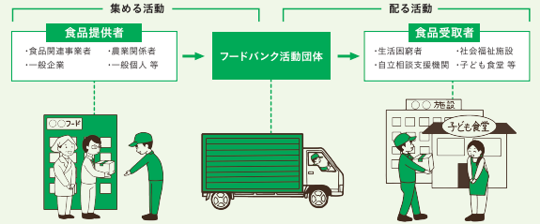

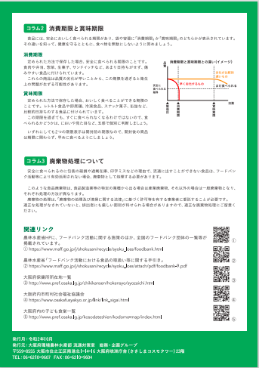
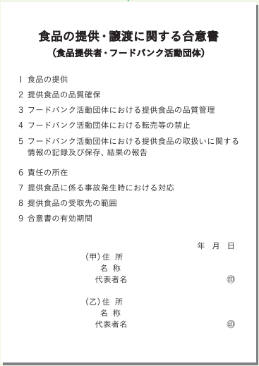
1-3 事業者への取組み
④フードバンク活動等支援ガイドライン作成業務
実施年度：2020年度
◆安全で透明性・信頼性の高いフードバンク活動を支援・促進するために、農林水産省の「フードバンク活動における食品の取扱い等に関する手引き」に基づき、「フードバンクガイドライン」を作成、府HPに掲載
フードバンク活動関係図
フードバンガイドライン
◆未利用食品を有効活用いただくため、フードバンクへの参入を促進する事業者が参考にできるような内容を掲載
〇概要
・食品を提供するときの考え方
・集める活動（食品提供からフードバンク活動団体へ）に必要な事項
・配る活動（フードバンク活動団体から食品を必要としている方へ）に必要
・大阪府内の事例等を掲載
合意書（例）

Slide 12
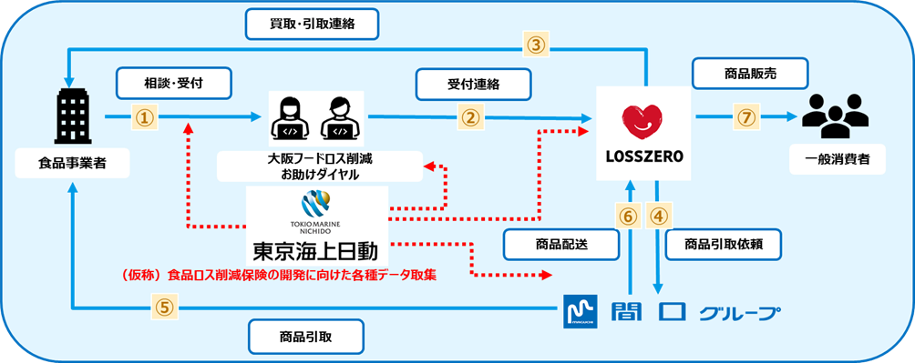
1-3 事業者への取組み
⑤食品ロス削減「大阪モデル」実証実験
実施年度：2023年度
【連携内容】
・東京海上日動火災保険株式会社（包括連携企業）、株式会社ロスゼロ（事業連携企業）、運送会社マグチグループが参画する『食品ロス削減コン
ソーシアム』、並びに大阪商工会議所、大阪府環境農林水産部の３者による事業連携協定を締結。
・同コンソーシアムでは、府内食品関連事業者から発生する未利用食品等の二次流通・利用を促すため、協定締結後からR5.10月末まで実証実験を実施。
実証実験概要
＜目的＞
保険、流通などの他業種が連携し、府内の食品関連企業において、食品ロスが発生した際、商材・賞味期限に応じた最適な二次流通スキーム「大阪モデル」の構築を目指す。
＜具体的手法＞
・損害保険を活用した輸配送、再
販コストの軽減
・輸配送事業者の配送の戻り便を
活用
・フードシェアリングサービスを活用し
た再販
＜実施期間＞
令和5年5月17日～10月31日
＜ 取組みのフロー ＞
１．相談・受付 「お助けダイヤル」で食品事業者から相談を受け付ける。取扱いの不可を判断。
２．受付連絡 「お助けダイヤル」から「ロスゼロ」へ食品事業者からの相談内容を伝える。
３．買取・引取連絡 「ロスゼロ」から食品事業者へ買取と引取に関する連絡をする。
４．商品引取依頼 「ロスゼロ」から「マグチグループ」へ食品事業者への商品引取を依頼する。
５．商品引取 「マグチグループ」が食品事業者から商品を引き取る。
６．商品配送 食品事業者から引き取った商品を「ロスゼロ」へ輸送する。
７．商品販売 「ロスゼロ」が消費者に商品を販売する。

Slide 13
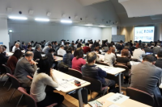
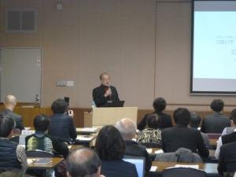
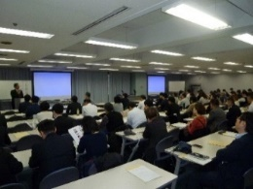
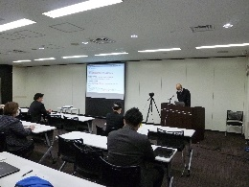
1-3 事業者への取組み
⑥事業者向け食品ロス削減セミナー・シンポジウム
実施年度：2017年度～
2017年度シンポジウム「食の都・大阪でおいしく食べ切ろう」
◆食品ロスの削減は、食品関連事業者と消費者がそれぞれの立場を互いに理解し、取組みを進めることが大切であることから、
事業者（小売・外食）、消費者、行政が、それぞれの立場で何ができるのかを話し合うシンポジウムを開催。
基調講演：環境省、神戸大学大学教授
パネルディスカッション：環境省、神戸大学大学教授、日本チェーンストア協会関西支部、一般社団法人 大阪外食産業協会、
公益社団法人 日本消費生活アドバイザー・コンサルタント・相談員協会 西日本支部、豊中市
2018年度シンポジウム「小売店、飲食店の取組み始動！」
◆小売店・飲食店が実践した具体的な食品ロス削減の取組みを共有するとともに、事業者、消費者、行政の立場で何ができるのかを考えるパネルディスカッションを開催。会場を巻き込んで、ナッジを絡めた意見交換を実施。
基調講演：神戸大学大学教授
パネルディスカッション：神戸大学大学教授、日本チェーンストア協会関西支部、(一社)大阪外食産業協会、(公社)日本消費生活アドバイザー・コンサルタント・相談員協会 西日本支部、吹田市
2019年度食品ロス削減セミナー「マーケティングから見た食品ロス削減」
◆飲食店における“持ち帰り”などの取組みをスムーズに進める方法について共有するとともに、経済効果も期待できる、効率の良い
食品ロスを減らす取組みについてディスカッションを実施。
基調講演：愛知工業大学教授
パネルディスカッション：愛知工業大学教授、スリーメンジャパン株式会社(一般社団法人 大阪外食産業協会)、株式会社REARS
2021年度食品ロス削減事業者向けセミナー「未利用食品を有効活用する食品ロス削減の取組」
◆事業者における食品ロス削減の取組は、発生抑制を進めるとともに、発⽣した未利⽤⾷品についても、最後まで⾷品として消費されるように、未利用食品の有効活用事例を紹介。
（講演者）森永製菓株式会社 、株式会社クラダシ、（一社）全国食支援活動協⼒会、（⼀社）こどもの居場所 サポートおおさか、
認定NPO法人 ふーどばんくOSAKA、NPO法人日本もったいない食品センター
2022年度食品小売事業者向け食品ロス削減セミナー「消費者とともに取り組む食品ロス削減」
◆小売店舗における食品ロス削減の効果的な取組み方法、消費者に身近な小売店舗だからこそできる消費者啓発の事例を併せて紹介。
（講演者）エイチ・ツー・オー リテイリング株式会社、株式会社シノプス、三井住友海上火災保険株式会社、一般社団法人サスティナブルフードチェーン協議会
2023年度食品ロス削減事例紹介セミナー「地域一体で取り組む食品ロス削減」
◆学生等が食材の使い切りや未利用食品の有効利用などの取組を地域で実践した事例を紹介。
（講演者）千里金蘭大学准教授、学校法人藍野大学、NPO法人DeepPeople、株式会社ロスゼロ、学生団体BohNo

Slide 14

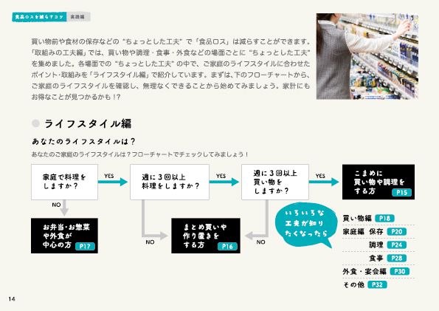
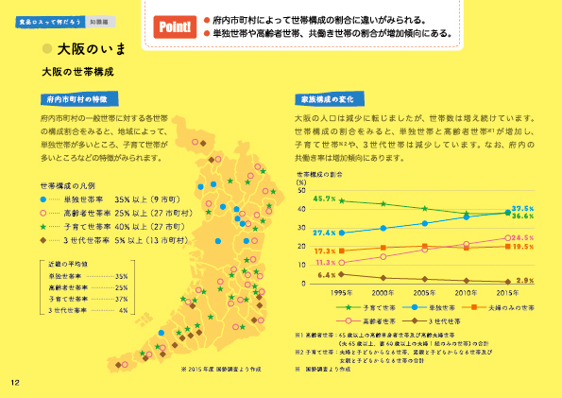
1-４消費者への取組み
①食品ロス削減事例集
実施年度：2017年度
◆ 家庭での食品ロス削減の取組みを進めるため、市町村をはじめ、環境活動に取り組むＮＰＯ等の皆様が、環境イベントや講習会などの機会に活用できる食品ロス削減事例集をホームページに掲載
〇概要
・「食品ロスってなんだろう（知識編）」と「食品ロスを減らすコツ（実践編）」の２部構成
・知識編には「大阪のいま」として、大阪の食品ロスの現状や、府民1000人に対するアンケート結果などが掲載
・実践編ではライフスタイルに応じた取組みを案内するフローチャートを掲載し、「買い物」「家庭」「外食」といった場面ごとの取組みを掲載

Slide 15
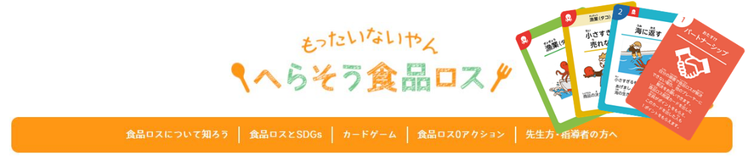

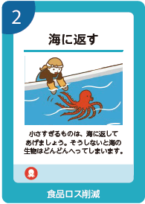
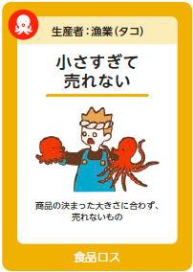

1-４消費者への取組み
②もったいないやん へらそう食品ロスポータルサイトの創設
実施年度：2021年度
◆食品ロス削減に向けた府民の自発的な行動につなげるため、教育現場等で活用できる
食品ロス削減の教材ツールを掲載したポータルサイト（デジタルコンテンツ）を作成
もったいないやんへらそう食品ロスポータルサイト
URL：https://www.osaka-foodlosszero.jp/
◎食品ロス削減カードゲーム（所要時間：15分程度）
食品ロスについて、生産者から消費者までのフードサプライチェーン全体の中で、
食品ロスが「どの段階で」、「どのような原因」で発生していて、
「どのような解決策」があるか、楽しく学べるカードゲームです。
カードゲームはダウンロードして作成できるほか、貸し出しも可能です。
（※数には限りがあります。）
※小学４年生以上を対象とし、３～５名を推奨しています。
※ルール説明の動画及び説明書も掲載しています。
◎授業の授業用スライド等
パワーポイント形式の授業用スライドと振り返りのワークシート、
グループワーク用資料を掲載しています。
◎オンライン上の投稿機能
オンライン上で、児童等が食品ロス削減の取組みをこれから実践したい
ことについて選択肢から選び、集計した結果をオンライン上で公開しています。
カードゲームの
デザイン

Slide 16
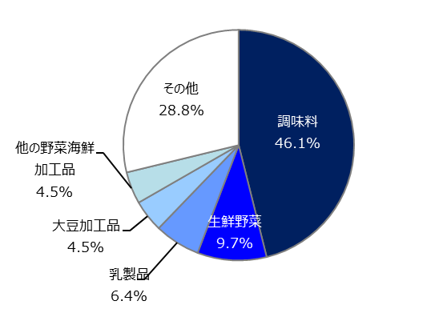
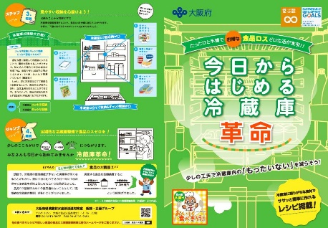
1-４消費者への取組み
③家庭の食品ロス実態調査
実施年度：2018年度
◆家庭の冷蔵庫に着目し、食品の保管状況や、冷蔵庫内の捨てられてしまう食品を把握するため、
大阪府民を対象に「家庭の食品ロス実態調査」を都道府県で初めて実施
〇対象：大阪府内に居住する世帯（20～60代男女）
〇有効回収：300票（有効回収率：69.9％）
〇調査期間：平成30年度11月６日～26日までの期間中に１回実施（インターネット調査）
〇調査内容
（１）基本アンケート調査（基本属性、行動パターン、冷蔵庫に関すること等を調査）
（２）ストック調査（家庭内に保管している食品（44品目）の保存状況等を調査）
（３）捨てるもの調査（冷蔵庫に保管している食品のうち捨てられる食品の量や種類等を調査）
（４）事後アンケート調査（調査後の意識の変化や感想など）
※対象外：自ら調理したもの、食べ残しなど
【調査結果（一部抜粋）】
・廃棄する食品があったのは、4割の世帯
・廃棄が多いのは、年代別では40代、同居家族別では小学生・中学生・高校生が同居している世帯
・廃棄する食品は「調味料」と「生鮮野菜」で5割以上
【成果物】
・ リーフレット「今日からはじめる冷蔵庫革命」を作成（2019年度）
＜掲載内容＞
・本調査結果や本調査で冷蔵庫に残りがちな食品や調味料を使ったレシピ
・食品ロス削減に関する無駄な買い物方法
・冷蔵庫の整理方法
＜レシピ協力機関＞
・公益社団法人日本消費生活アドバイザー・コンサルタント・相談員協会（NACS）
西日本支部食活研究会

Slide 17
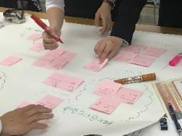
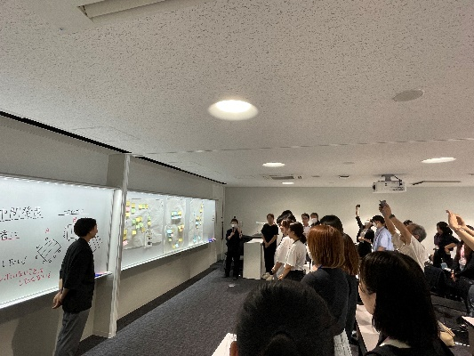

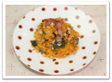

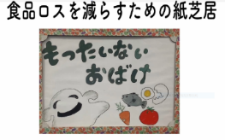
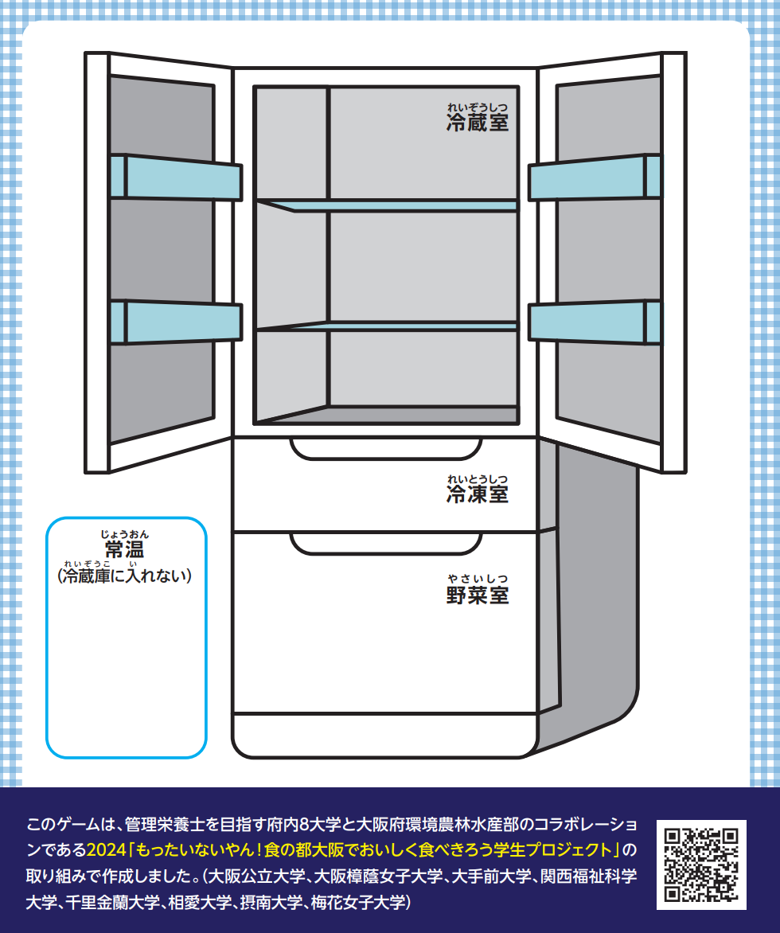
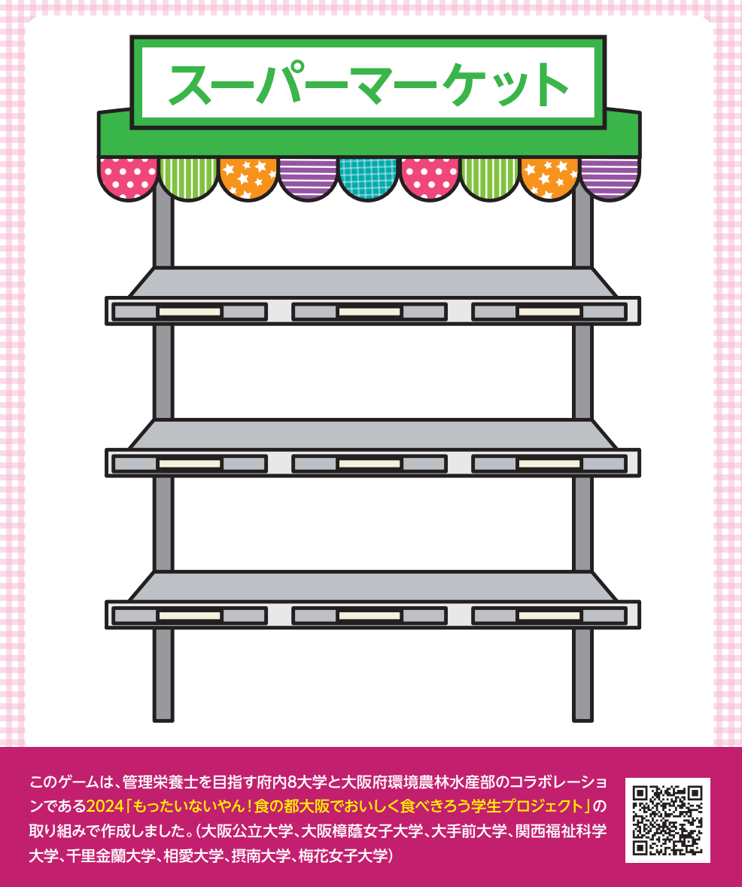
■『“もったいないやん！”食の都大阪でおいしく食べきろう学生プロジェクト
1-４消費者への取組み
④大学生と連携した啓発の取組み
実施年度：2021年度～
大阪府内の管理栄養士を目指す大学生の皆様とともに、ワークショップやゼミ活動を通じて、様々な啓発手法を検討し発信する学生プロジェクトを実施しています。
参加者：大阪公立大学、大手前大学、関西福祉科学大学、千里金蘭大学、摂南大学、相愛大学、帝塚山学院大学、梅花女子大学、（大阪樟蔭大学）
の管理栄養士を目指す学生
（１）ワークショップの開催
（２）学生による調理動画や啓発物の作成
種も食べよう！皮ごとかぼちゃサラダ
ブース啓発用 「おつかいゲーム」

Slide 18

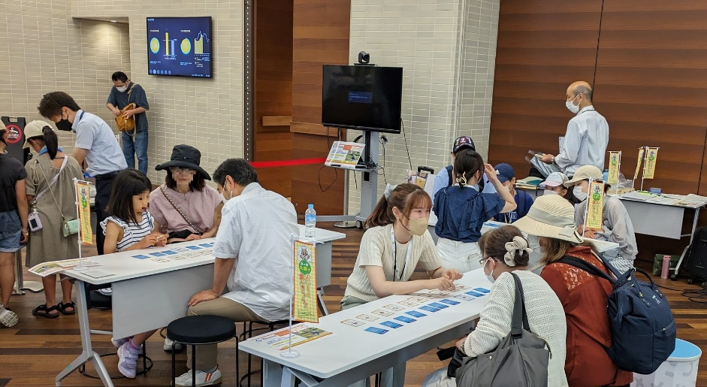
1-４消費者への取組み
⑤もったいないやん活動隊
実施年度：2022年度～
◆2030年度の目標達成を目的として、食品ロス削減の取組み推進や普及啓発のために、食品ロスについて学び、地域活動や学校への出前講座など多様な分野で積極的に活躍していただくボランティア隊員を養成、活動の実施
令和４年度隊員 17名登録
令和５年度隊員 16名登録
令和６年度隊員 13名登録
◎養成講座
・食品ロスの基本的な知識や効果的な啓発手法、３Rや食品ロス削減に向けた取り組み事例などを学習
・修了後活動隊として登録
もったいないやん活動隊ロゴマーク
◎府民への食品ロス削減に関する啓発活動
・それぞれの所属場所（地域・学校・職場）での食品ロス削減の取組みの推進
・学校現場等への出前講座
・地域や団体と連携した啓発活動
◎事業者等の食品ロス削減に関する推進活動
・消費者の視点から事業者の活動サポート
（課題解決ワークショップ、事業者の取組インタビュー）
・フードバンク等でのボランティア活動

Slide 19
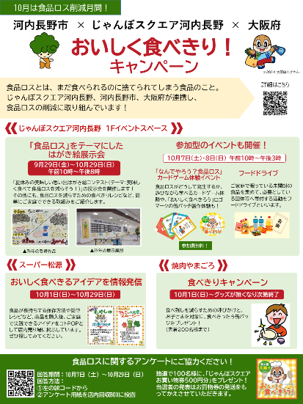
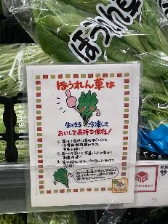
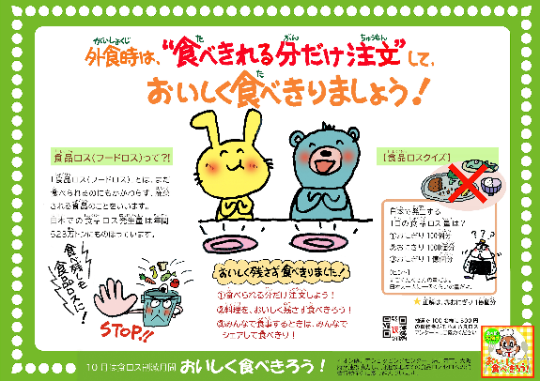


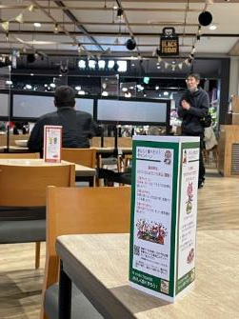


1-４消費者への取組み
⑥食品ロス削減総合実践エリア推進事業
実施年度：2023年度
◆これまで得られた知見や啓発ツールを活用し、ショッピングモール内の飲食店・
小売店・市町村と連携し、一体的に削減の取組を実践。
【実施概要】
実施場所 | 実施期間 | 実施内容
じゃんぼスクエア 河内長野 （河内長野市） | 令和５年 9/30～10/29 | 食品ロスをテーマにしたはがき絵の展示、食材使いきり簡単レシピのコトＰＯＰ、食品ロスカードゲーム体験、フードドライブ、食べきりキャンペーン
イオン藤井寺ショッピングセンター （藤井寺市） | 令和５年 10/20～11/26 | 食材使いきり簡単レシピのコトＰＯＰ、食品ロスカードゲーム体験、フードドライブ、食べきりキャンペーン、パートナーシップ事業者によるアップサイクル商品プレゼント

Slide 20

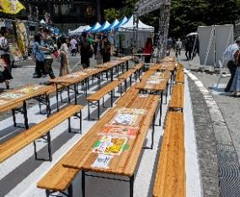

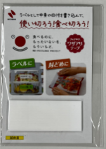
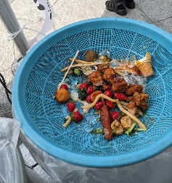
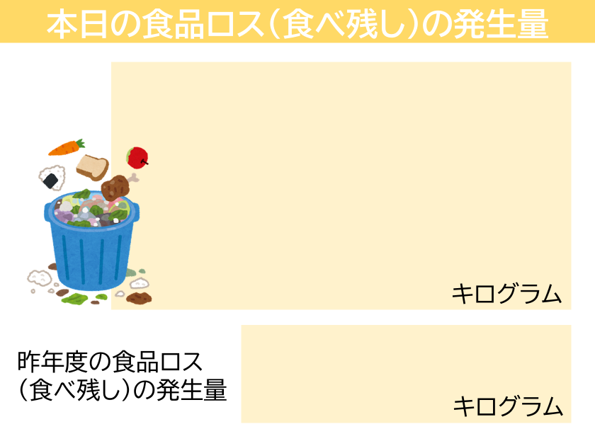
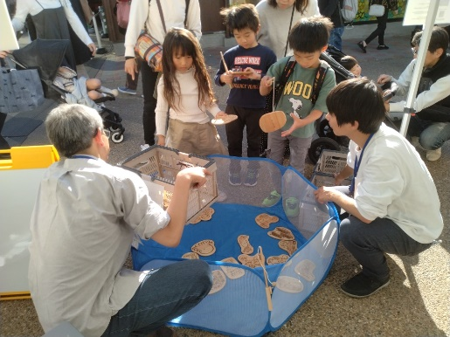
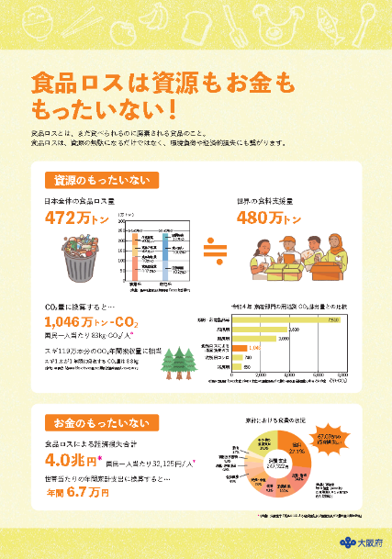
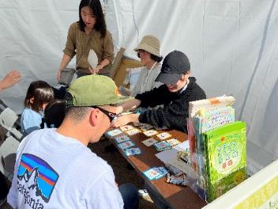
1-４消費者への取組み
⑦大型イベントを活用した府民啓発
実施年度：2024年度
■大阪産(もん)マルシェ （５/25、5/26）
場所：グランフロント大阪 うめきた広場メインスペース
おいしく
食べきろう
マグネット
ニチバン㈱提供
ワザアリテープ
試供品
〇飲食スペースに食べきり啓発物の掲示
〇会場内での「大阪産(もん)おいしく食べきり」キャンペーン
〇ごみステーションでの食べきり・リサイクル推進の啓発
ゴミステーション啓発人数：125人
〇ステージ企画「大阪産（もん）をまるごとおいしく食べきろう！」
〇フードドライブ
■おおさかもん祭り （11/9、11/10）
場所：天王寺公園エントランスエリア「てんしば」
〇飲食スペースに食べきり啓発物の掲示
〇食べ残しによる環境影響、活動隊紹介情報、
パートナー紹介情報を掲示
〇「なんでやろう？食品ロスカードゲーム」による啓発
〇「もったいないやん釣りゲーム」による啓発
ブース啓発人数：787人
〇フードドライブ
Notes:
令和6年度食品ロス削減行動推進事業の概要としましては、府の大型イベントを活用することで、
面的な府民啓発の場を創出し、府民の意識醸成を図るものになっています。
具体的には大阪府の地場産品“大阪産(もん)”を楽しむイベントにおいて、来場した府民を対象に、
地産地消、脱炭素消費行動、プラごみ削減とともに、食品ロス削減を啓発しています。
取組内容としましては5月25日、5月26日開催の大阪産（もん）マルシェにおいて複数の箇所、場面で啓発を行いました。
①イベント会場内の飲食スペースで食品ロスの啓発用ポスターを張り、食事の際の食べ残し削減を啓発しました。
②イベント会場内で購入した食品を完食され、容器をゴミステーションに捨てに来る際、
「おいしく食べきったよ」と宣言された方に冷蔵庫の整理グッズとして「おいしく食べきろうマグネット」とニチバン株式会社様から
ご提供いただきました試供品で食材のラベル、封止めに使用する「ワザアリテープ」を配布しました。
③また、ゴミステーションでの食べきり、リサイクル推進の啓発として、イベント会場で発生した食品廃棄物の重量を計測し、
パネルにて表示するとともに、食べ残しでCO2がどのくらい出て、それを吸収するのにどれくらいの杉の木が必要といった
環境に与える影響と食品ロスによる経済損失額を掲示しました。
一定時間ごとに計測し●kgと随時書き換えまして最終的に2日間で6.7kgの食品ロス量でした。
④マルシェのステージにおいて株式会社ミツカン様、GF株式会社様、射手矢農園株式会社様共催で
「大阪産（もん）をおいしく食べきろう」という企画のもと、
株式会社ミツカン様において使い切るのが難しい野菜を使用するカンタン酢を用いたレシピ「もったい菜漬け」を考案、
GF株式会社様は規格外の野菜や加工時の切れ端などを原材料とした食べられる容器（VAM）を提供いただき
射手矢農園株式会社様からは「もったい菜漬け」の材料としてまるごとおいしく食べきる泉州玉ねぎの提供、
また、食べられる容器の原材料として泉州キャベツの切れ端などの提供していただき
家庭における食品ロスの削減、生産製造時に発生する食品ロスの削減、プラスチック削減とともにアップサイクル商品の啓発を行いました。
⑤さらに2日目のイベント終了時にはフードドライブを行い、イベント出店者から余った食品を回収しまして、
お菓子やパン、飲み物のラムネなど段ボール10箱集まり子ども食堂に寄贈しました。
・未就学児を含む親子向けに食品ロスの種類と解決方法を
釣りゲームで遊びながら学んでもらう

Slide 21

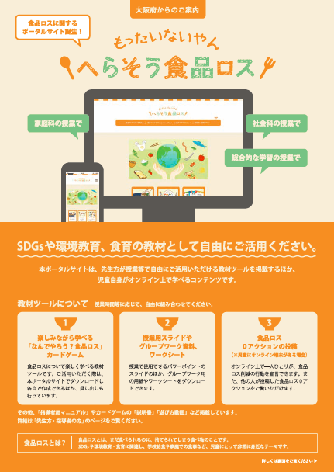


1-４消費者への取組み
⑧10月食品ロス削減月間における取組の実施
◆「食品ロスの削減の推進に関する法律」により、10月は食品ロス削減月間、10月30日は食品ロス削減の日として定められており、事業者・市町村の取組を府民に発信
◎ポータルサイト
・食品ロスを減らすための行動を府民に募集し、「もったいないやん へらそう食品ロス」ポータルサイトにて掲載。
食品ロス0アクション｜もったいないやんへらそう食品ロス (osaka-foodlosszero.jp)
呼びかけチラシ
◎事業者の取組事例
・各食品関連イベント等でブース出展で啓発実施
・期間中、店頭で府啓発ポスターや余り物で作るレシピPOP等を掲示
・小ポーション商品やアップサイクル商品の販売
◎府、市町村の取組事例
・カードゲーム体験教室の実施
・イベントにて啓発物品の配布
・ポスターを作成し、各事業者に配布
・フードドライブ

